Slide 1

2021 SAP 클라우드 과정
완료보고서
권소연 김수연 채지훈

Slide 2
목 차
팀 구성 및 역할
추진 일정
회사 소개
프로젝트 배경
AS-IS / TO-BE 분석
프로젝트 목표
ERD 분석
핵심 개발 및 구현

Slide 3



팀 구성 및 역할
Project Manager
채지훈
김수연
권소연
프로세스 설계 / 분석
ABAP 구현
Webdynpro 구현
프로세스 설계 / 분석
ABAP 구현
Webdynpro 구현
프로세스 설계 / 분석
FIORI 앱 구현
OData Service 구축
ABAP 구현

Slide 4
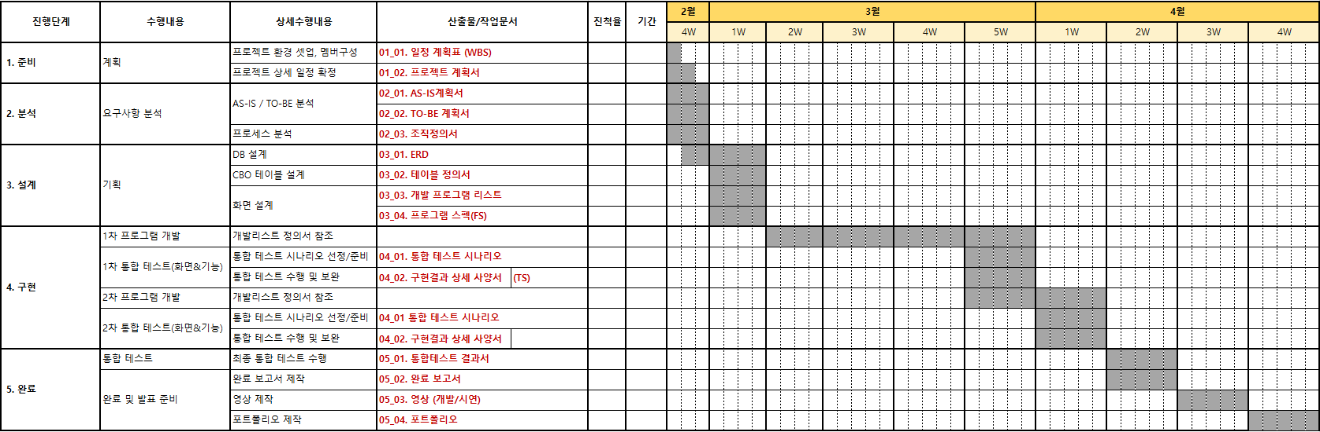
추진 일정

Slide 5







S&C 기업 소개
설립 연도
2010년
연간 매출액
350억 (2021년 기준)
본사 위치
청담동 32-3번지
판매 상품
의류
사원 수
70명 (2021년 기준)
당기 순이익
60억 (2021년 기준)
물류센터 위치
용인시 죽전면 35번지

Slide 6
프로젝트 배경
꾸준한 성장으로 회사 규모 확장
시장 다변화 및 매출 확대에 따른
각 프로세스 별 자동화된 시스템 필요
데이터 관리 미흡
지점별 오프라인 요청 및
물류 전산 시스템의 부재
효율적 재고 관리의 필요성 대두
각 지점별 재고 관리 소홀로 인한
체화 및 폐기 재고 증가
업무 연속성 감소
시즌 초 업무량 급증으로 인해
실무와 전산의 부조화 발생

Slide 7
AS-IS / TO-BE 분석
AS-IS
TO-BE
발주서 / 주문서 등의 입력 수작업
재고 현황 파악 어려움
각 프로세스 별 업무 공유의 한계
데이터 관리 어려움
지점 간 R/T 수단 통일성
부재로 인한 혼란 가중
발주서 / 주문서 등의 입력 자동화
실시간 데이터 접근으로
실시간 재고 현황 파악 가능
지점 간 R/T 시스템 도입으로
업무의 효율성 증가
데이터 간 유기적 프로세스 구축

Slide 8



프로젝트 목표
재고 관리의 자동화
본사 및 지점 관리
업무 간소화
시장 다변화에 따른 선제적 대응

Slide 9
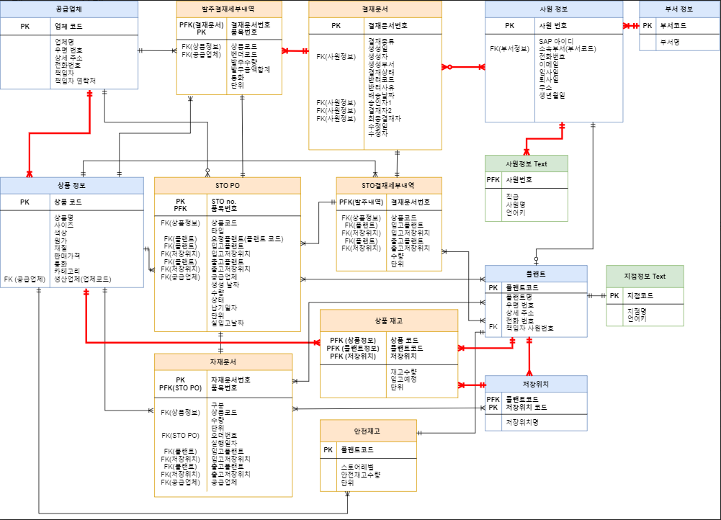
ERD 분석

Slide 10
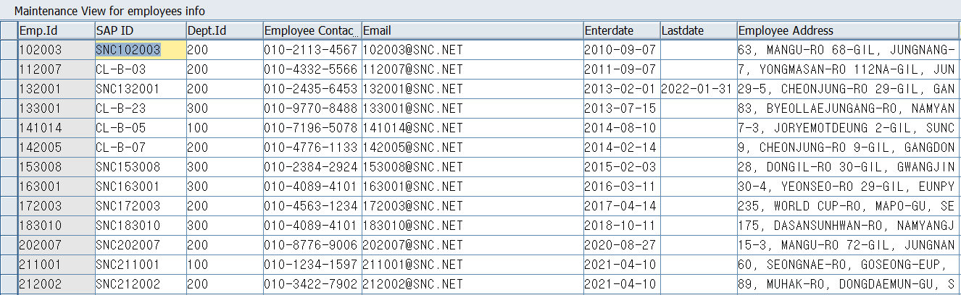
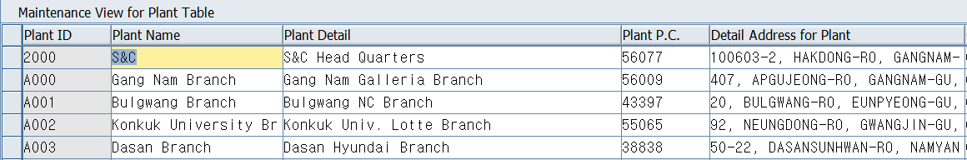
핵심 개발 및 구현 : 1. 테이블 및 데이터 관리
마스터 데이터 관리 – MAINTENANCE VIEW

Slide 11
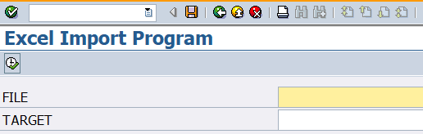
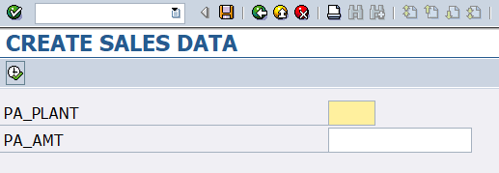
핵심 개발 및 구현 : 1. 테이블 및 데이터 관리
마스터 데이터 관리 – 엑셀 대량 데이터 업로드 프로그램
트랜잭션 데이터 관리 – 판매 데이터 랜덤 생성 프로그램

Slide 12
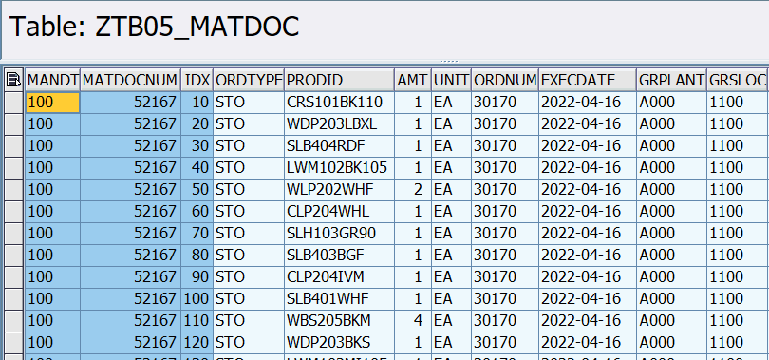
핵심 개발 및 구현 : 2. MM MODULE 프로세스 구현
AUTO FILL-UP 프로세스 – 배치잡을 이용하여 매장 간 재고 이동 지시 자동화
티코드 – SM36
AUTO FILL-UP 프로세스 – 자재문서 테이블에 STO 신규 레코드 생성

Slide 13
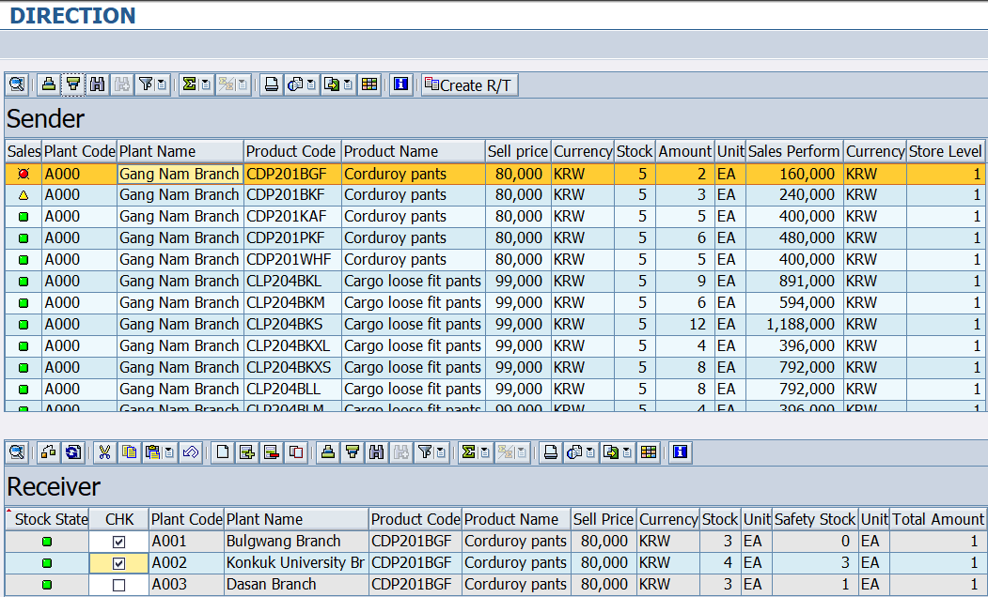
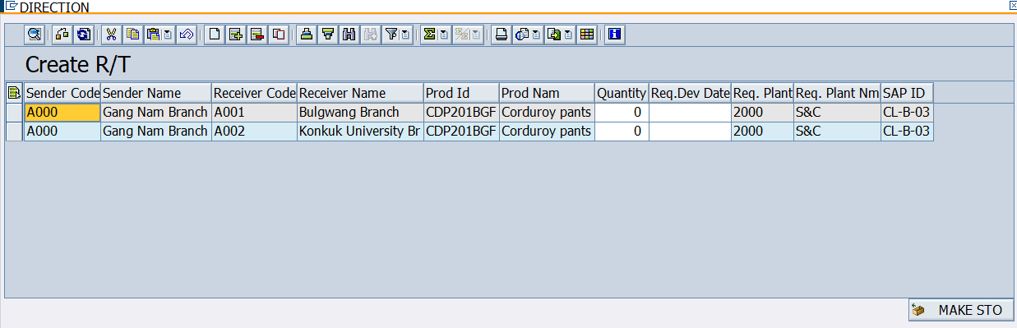
핵심 개발 및 구현 : 2. MM MODULE 프로세스 구현
영업 MD 본사 R/T 지시 프로세스 – 판매 실적 확인 후 신규 STO생성

Slide 14
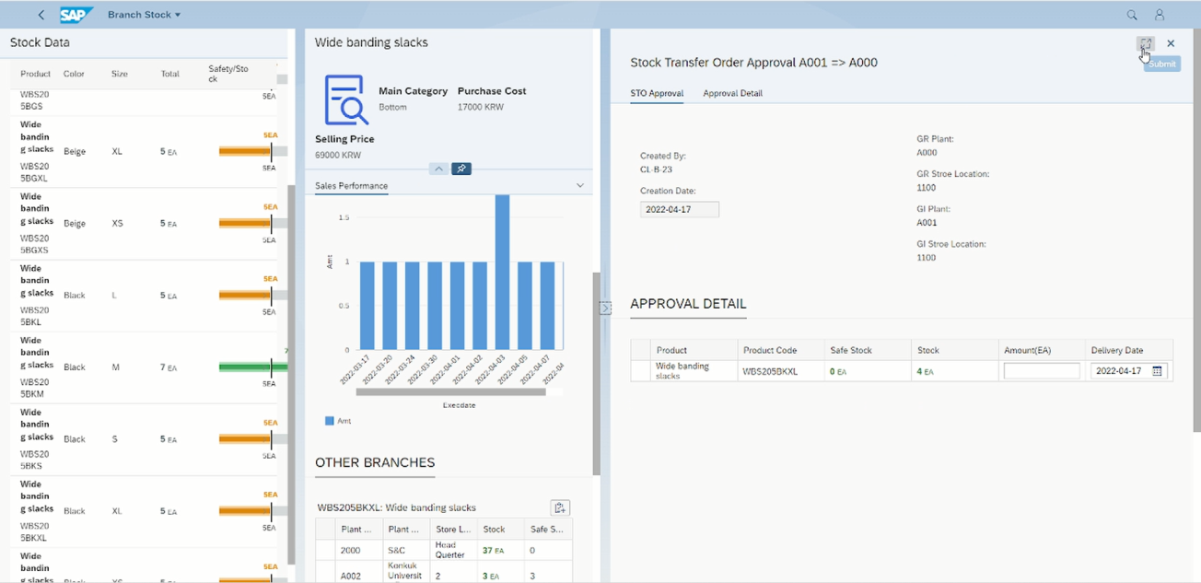
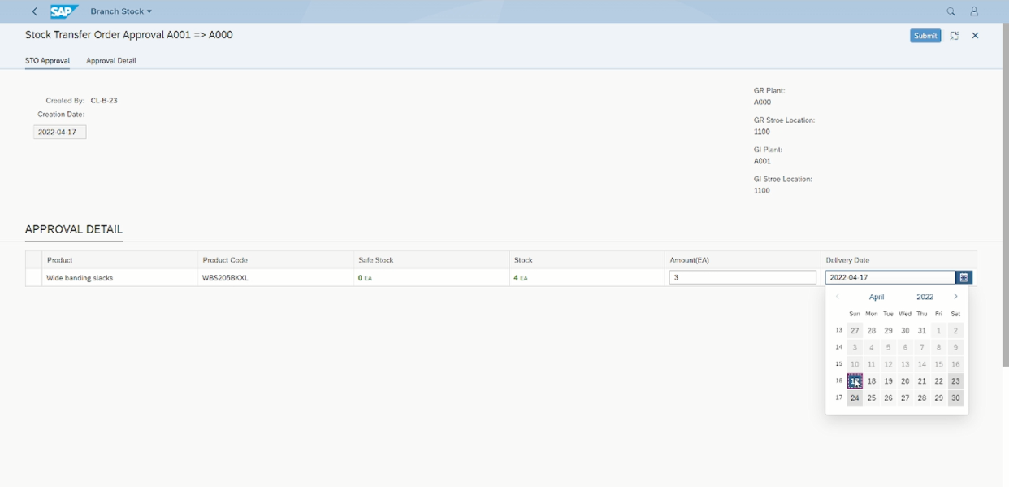
핵심 개발 및 구현 : 2. MM MODULE 프로세스 구현
매장 간 R/T 요청 프로세스 – 지점별 재고 확인 후 STO 요청

Slide 15
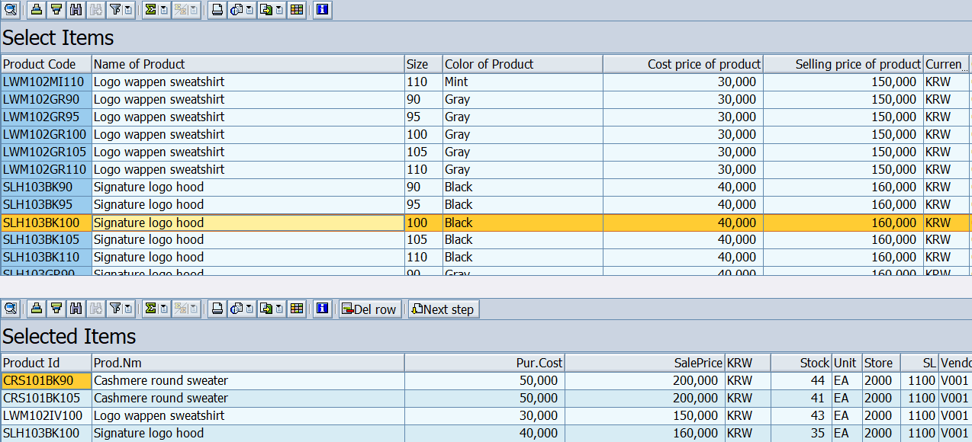
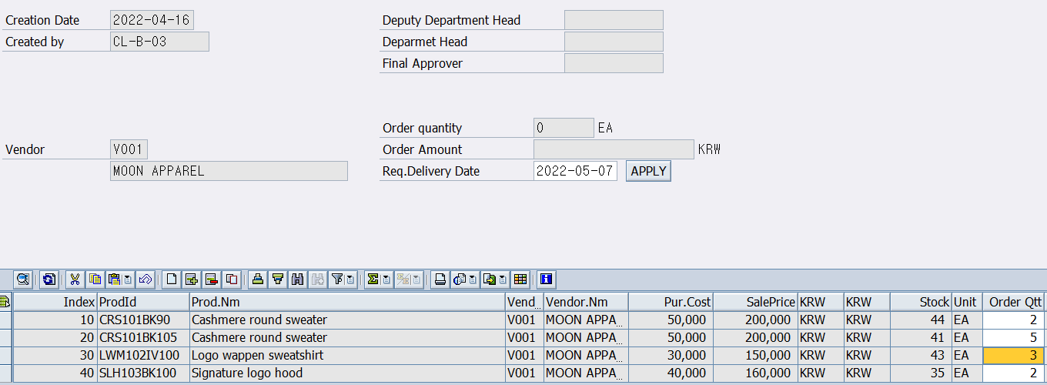
핵심 개발 및 구현 : 3. PO 프로세스 구현
PO 프로세스 – 상품 선택 후 Purchase Order 생성

Slide 16
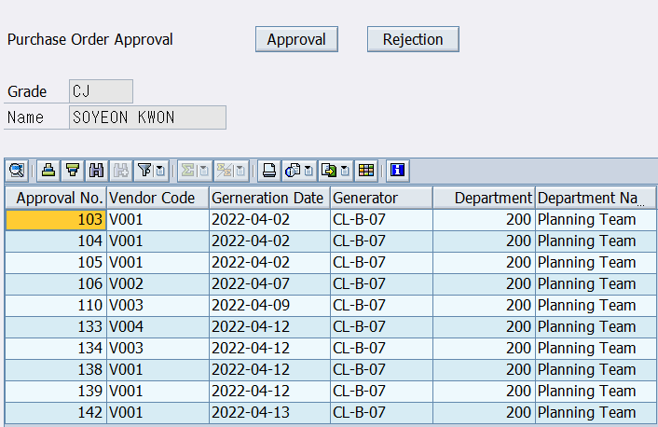
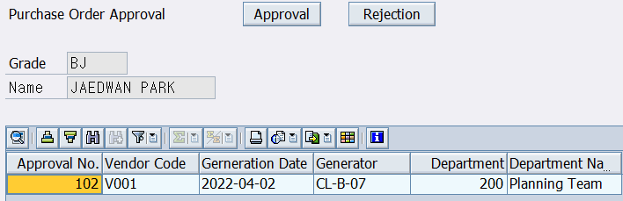
핵심 개발 및 구현 : 4. 결재 시스템
결재 프로세스 – 발주 결재 승인 / 반려 선택 프로그램

Slide 17
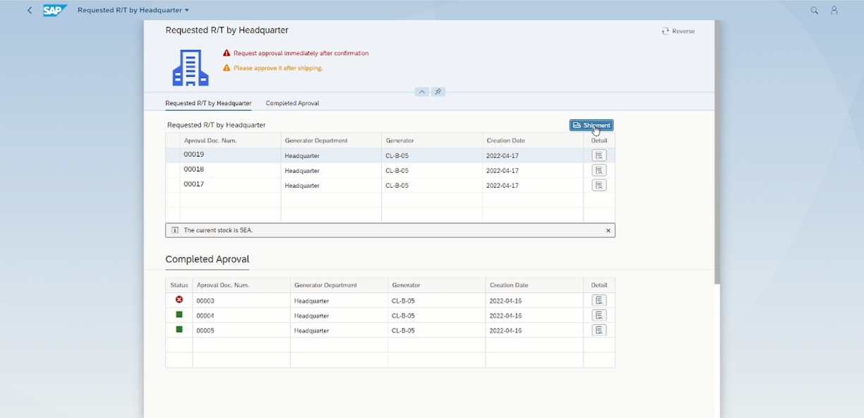
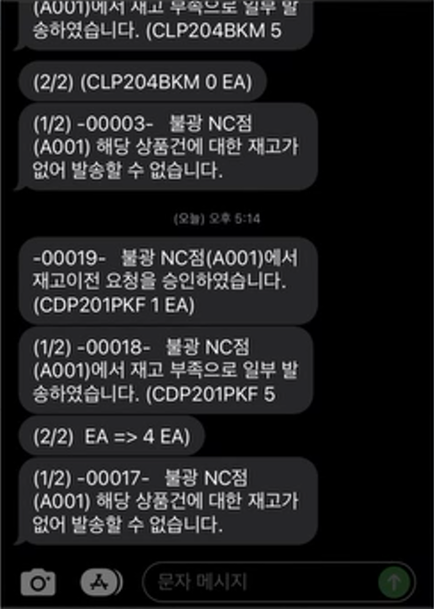
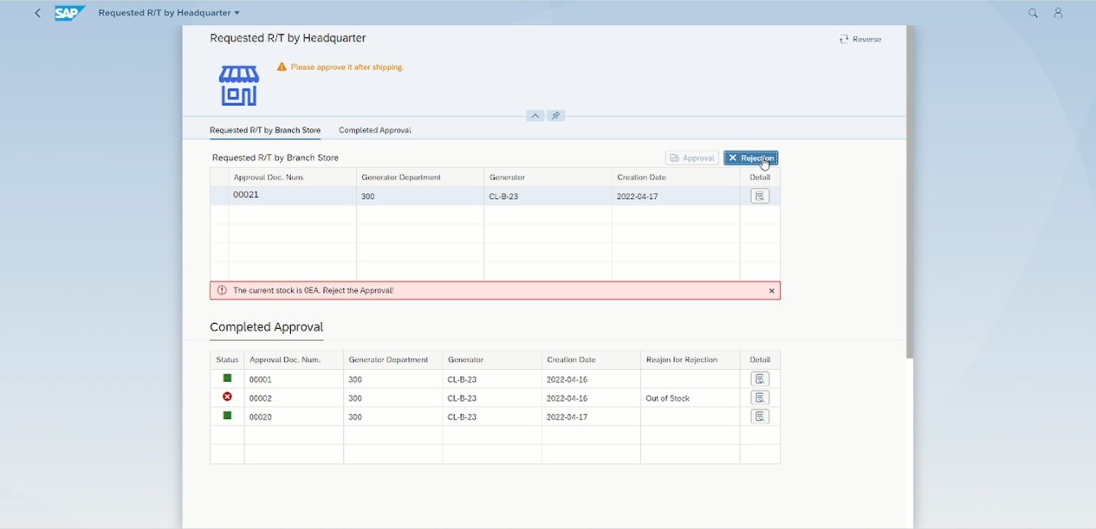
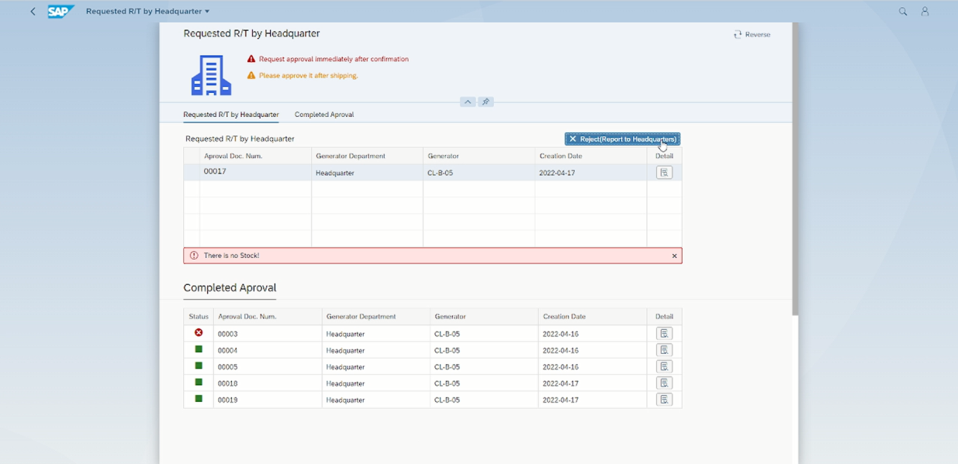
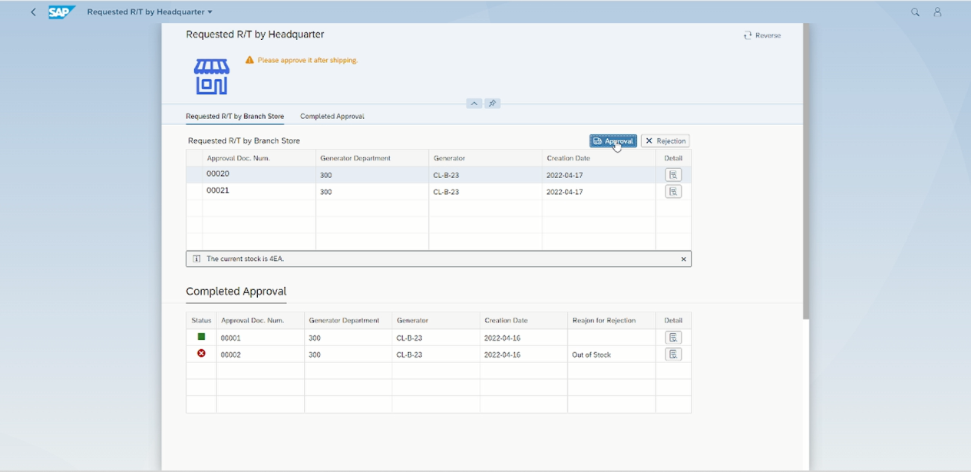
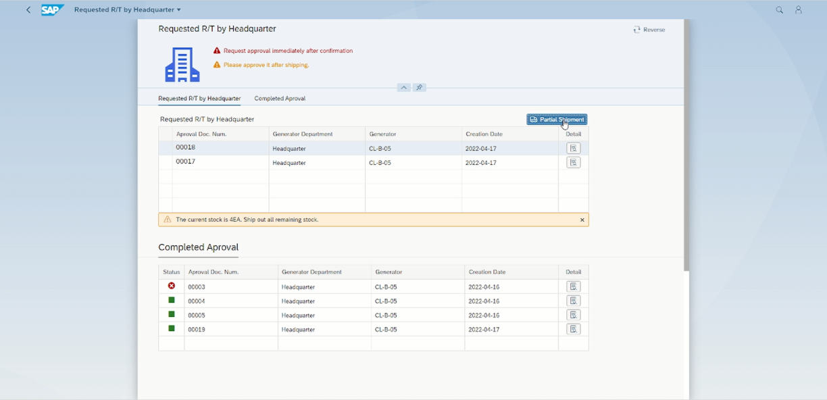
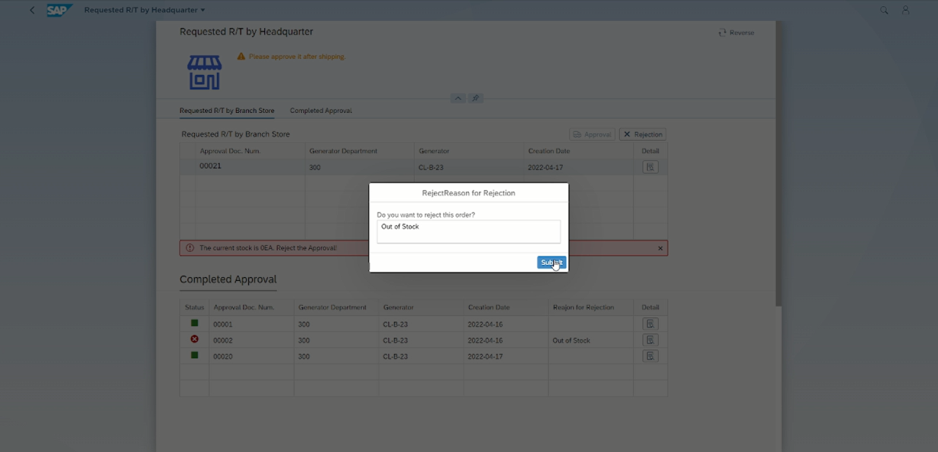
핵심 개발 및 구현 : 4. 결재 시스템
결재 프로세스 – 재고 이전 요청 승인/반려 프로세스

Slide 18
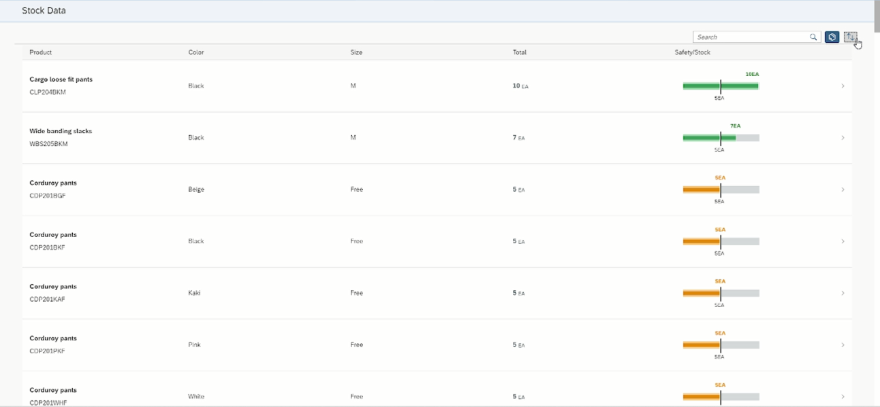
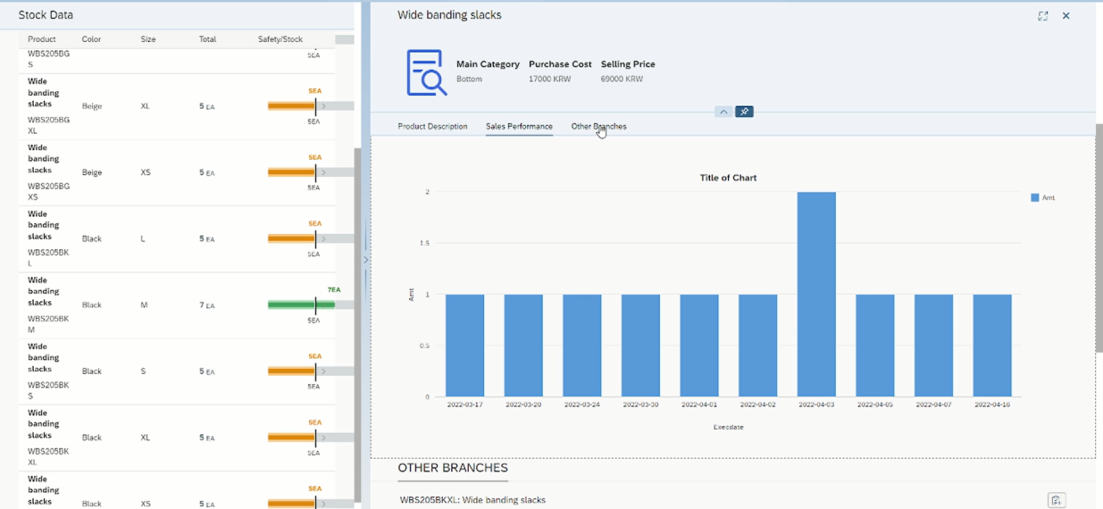
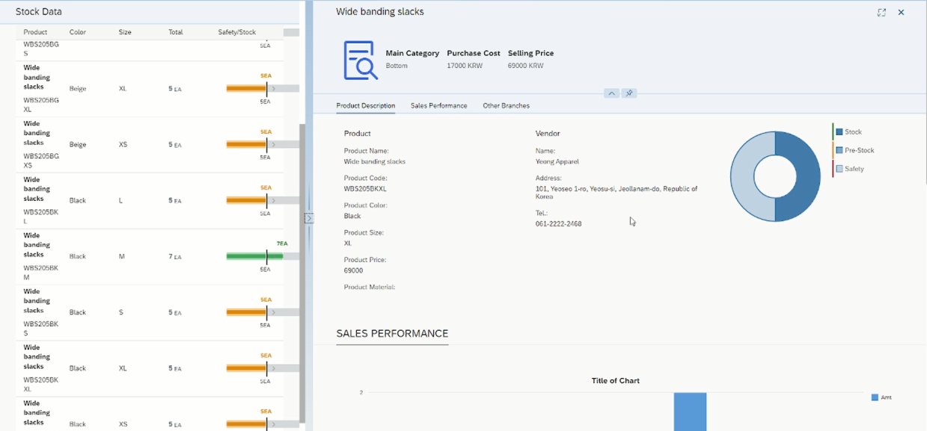
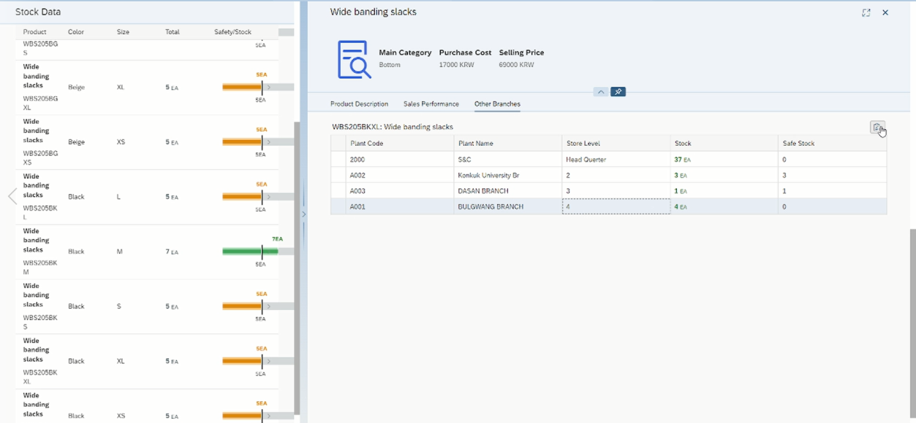
핵심 개발 및 구현 : 5. 레포트 조회
상품 상세 정보, 재고 조회 프로그램

Slide 19
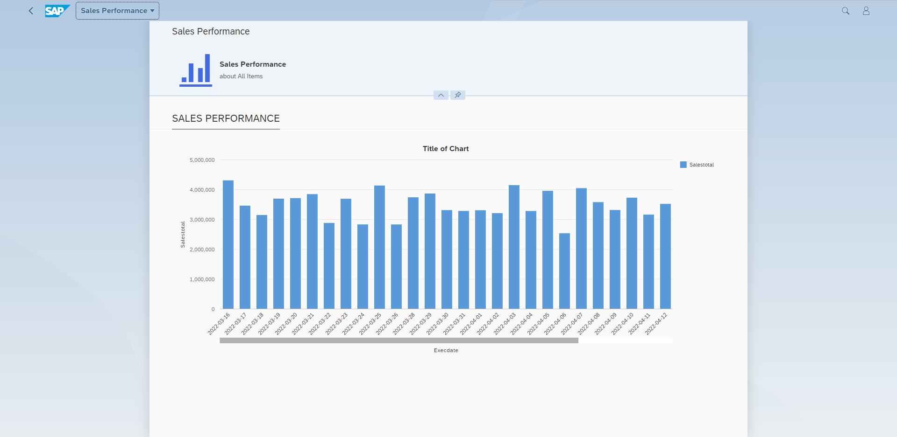
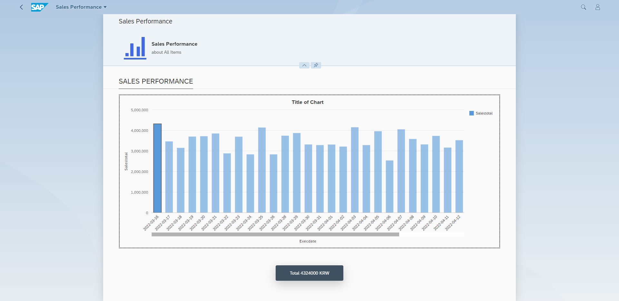
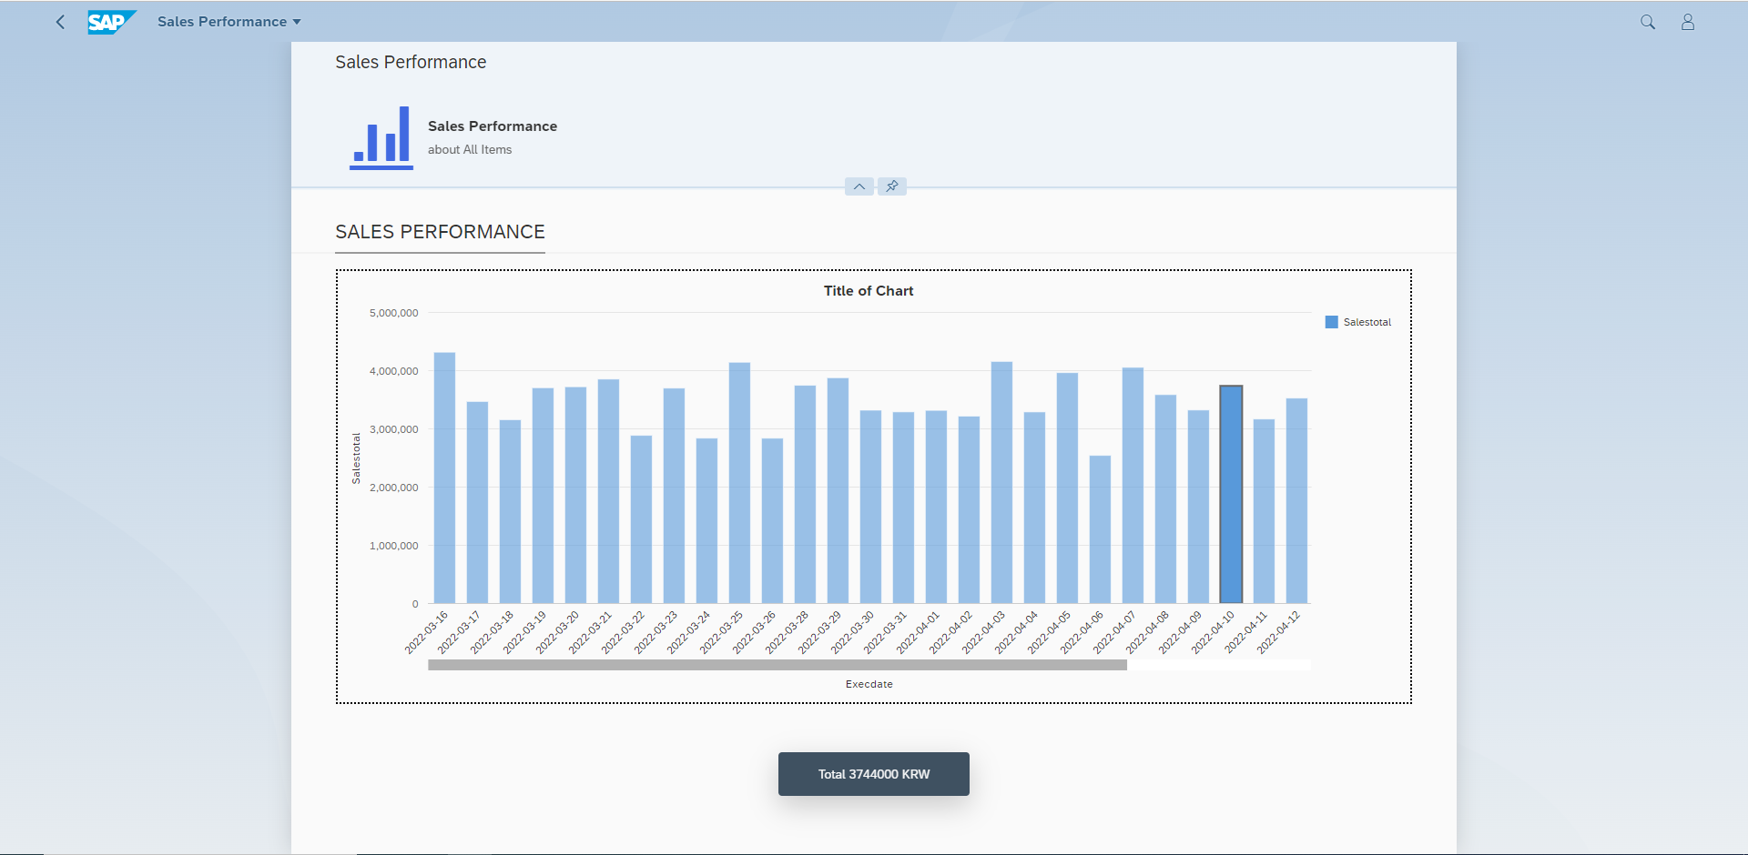
핵심 개발 및 구현 : 5. 레포트 조회
지점 일자별 판매 실적 조회

Slide 20
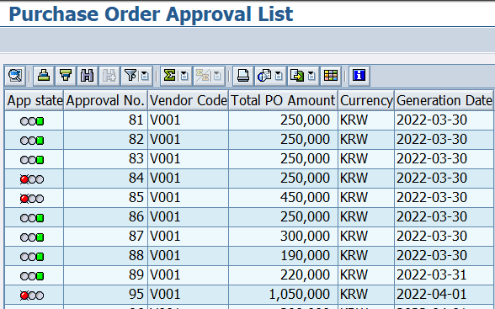
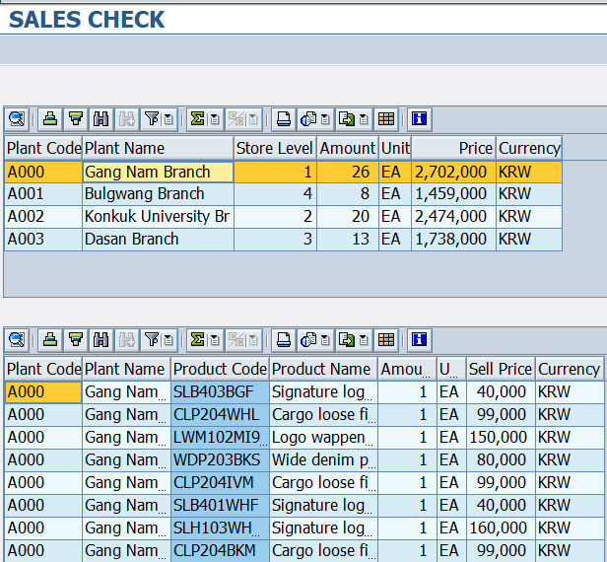
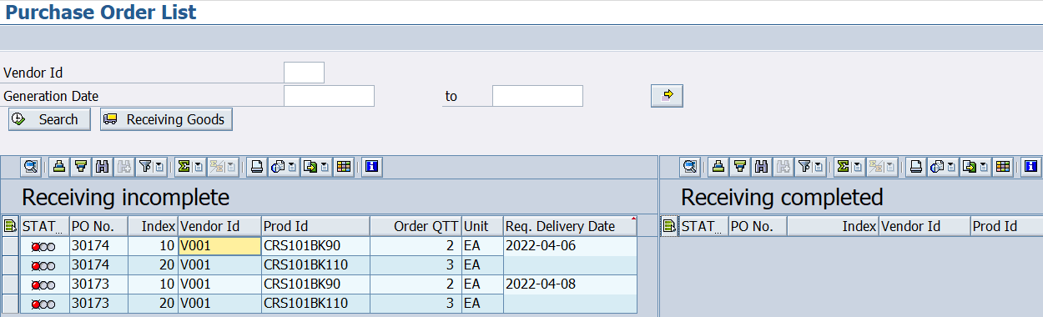
핵심 개발 및 구현 : 5. 레포트 조회
모든 결재 리스트, 판매실적, 발주 오더 조회 프로그램

Slide 21
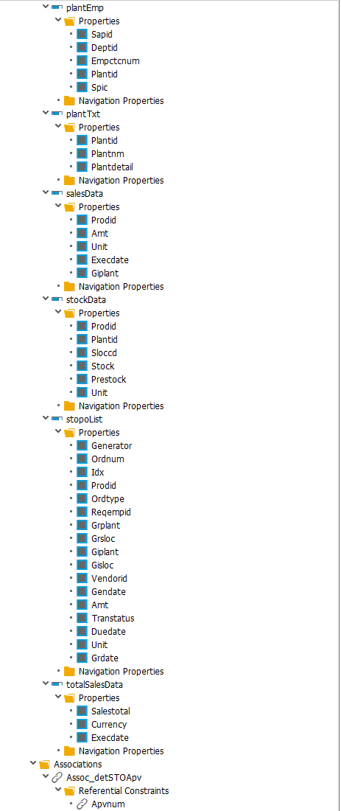
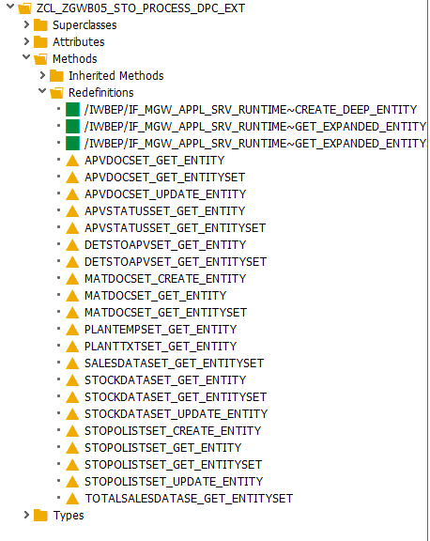
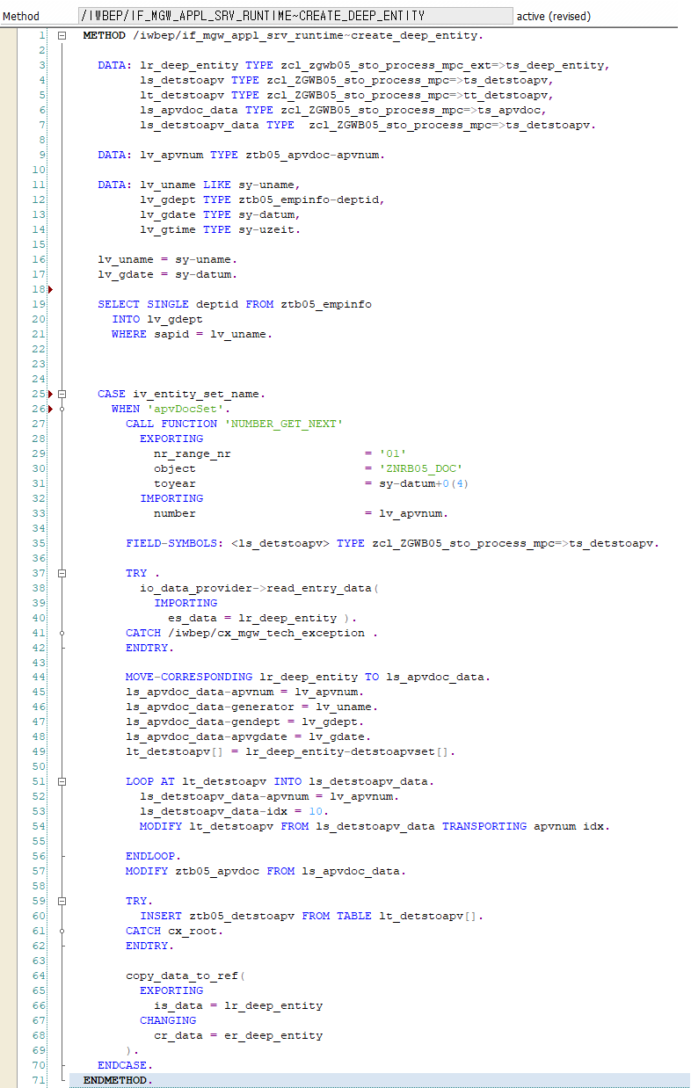
핵심 개발 및 구현 : 6. OData Service
SAP UI5 CRUD 를 위해 OData Service
create_deep_entity
=>ztb05_apvdoc/ztb05_detstoapv

Slide 22
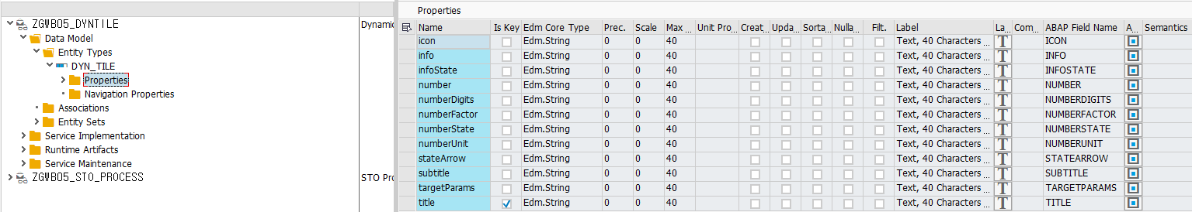
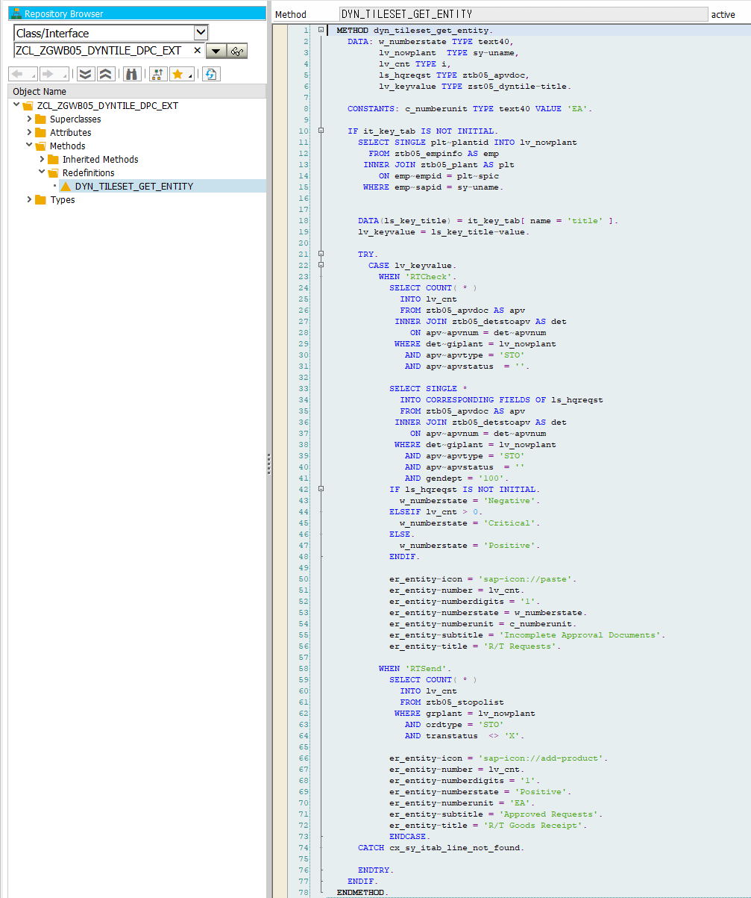
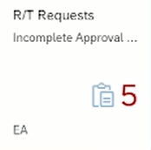
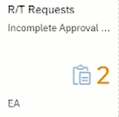
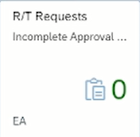
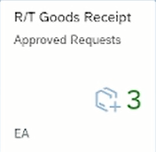
핵심 개발 및 구현 : 6. OData Service
Fiori Launchpad Dynamic Tile을 위한 OData Service

Slide 23
감사합니다

